Slide 1
7.Sınıf Tasarım ödevi
(biraz kısa)

Slide 2
1. Temel Kavramlar (Bilim, Teknik, İcat, Keşif)
Buluş (İcat): Dünyada daha önce hiç var olmayan bir şeyin, insanın zihinsel çalışması ve yaratıcılığı sonucunda ilk kez ortaya çıkarılmasıdır.
Örnek: Edison'un ampulü icat etmesi, telefon, tekerlek.
Keşif: Dünyada zaten var olan ama daha önce kimsenin bilmediği, fark etmediği veya bulamadığı bir şeyin ortaya çıkarılmasıdır.
Örnek: Amerika'nın keşfi, yerçekiminin Newton tarafından keşfedilmesi.
Bilim: Evreni, doğayı ve olayları gözlem, deney ve akıl yoluyla inceleyerek elde edilen sistemli ve güvenilir bilgiler bütünüdür.
Teknik: Bir işi yaparken izlenen yöntem, beceri ve pratik yolların tamamıdır. Kısacası "Bir iş nasıl yapılır?" sorusunun cevabıdır.
Tasarım: Bir ihtiyacı gidermek, bir problemi çözmek veya estetik bir amaçla zihinde planlanan şeyin projeye ve gerçeğe dönüştürülme sürecidir.

Slide 3


2. Teknoloji, Endüstri ve Eğitim Yaklaşımı
Teknoloji
Endüstri (Sanayi)
STEAM
Bilim ve tekniğin, insan yaşamını kolaylaştıran araç ve sistemlere dönüşmesidir.
Hammaddelerin fabrikalarda işlenerek seri üretime dönüştüğü üretim alanıdır.
Science (Fen), Technology (Teknoloji), Engineering (Mühendislik), Arts (Sanat) ve Mathematics (Matematik) alanlarını birlikte kullanarak proje üretmeyi savunan modern eğitim yaklaşımıdır.
STEAM, özellikle proje tabanlı öğrenmede öne çıkar.

Slide 4
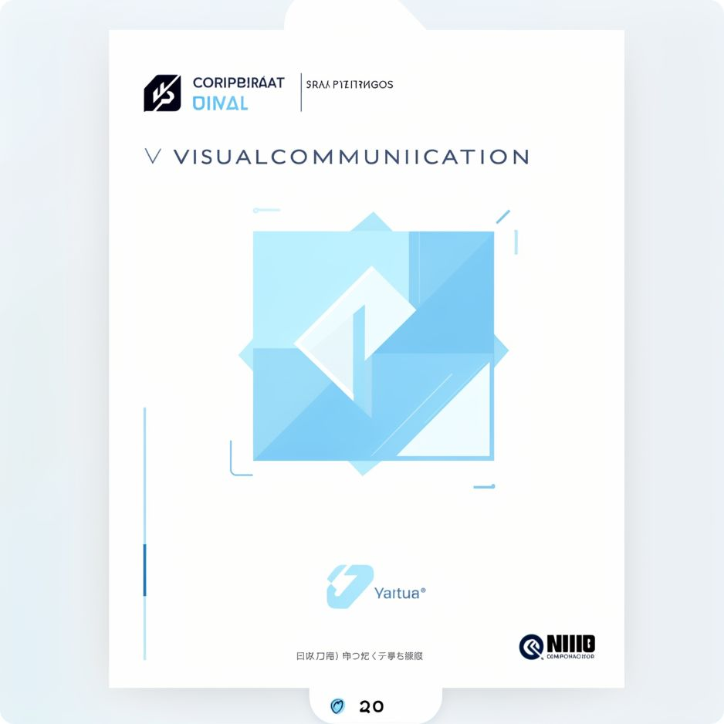

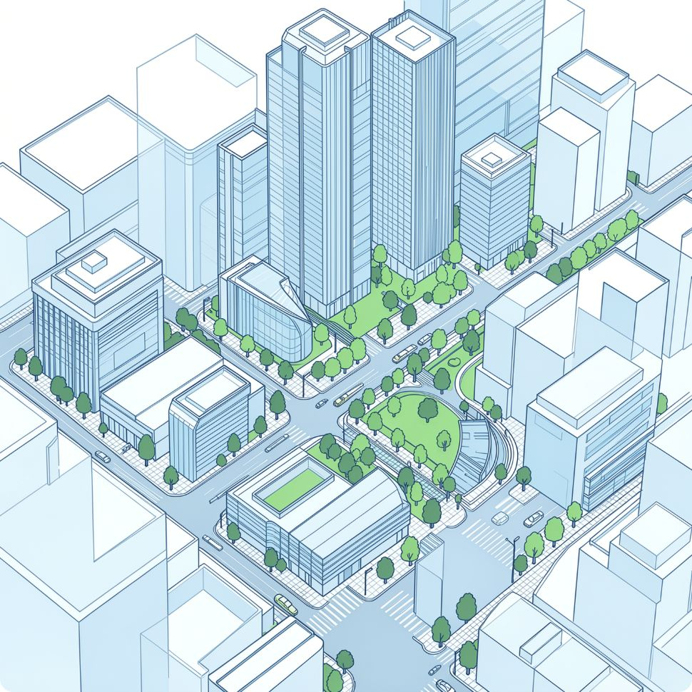
3. Tasarımın Alt Dalları
Grafik Tasarım
Endüstriyel Tasarım
Çevre Tasarımı ve Mimarlık
Mesajları logo, afiş, renk ve tipografiyle görsel olarak anlatma işidir.
Seri üretilecek ürünlerin işlevsel, kullanışlı ve estetik biçimde tasarlanmasıdır.
Yaşam alanlarını bina, sokak ve doğa ile uyumlu şekilde planlamaktır.

Slide 5
4. Geleceğin Teknolojileri ve Üretim
Endüstri 4.0 (Dördüncü Sanayi Devrimi): Fabrikalarda akıllı makinelerin, nesnelerin internetinin ve yapay zekanın bir arada çalıştığı, insanların çok az müdahale ettiği tam otomasyonlu sistemlerdir.
Endüstri 5.0: Endüstri 4.0'ın bir adım ötesidir. Makinelerin tek başına her şeyi yapmasından ziyade, insan ile robotların (cobots) birlikte çalışmasını, insan odaklılığı, sürdürülebilirliği ve doğanın korunmasını hedefler.
Yapay Zeka (AI): Bilgisayarların veya makinelerin insan gibi düşünme, öğrenme, karar verme, problem çözme ve hatta yaratıcı işler yapma yeteneği kazanmasıdır.

